Slide 1


Slide 2
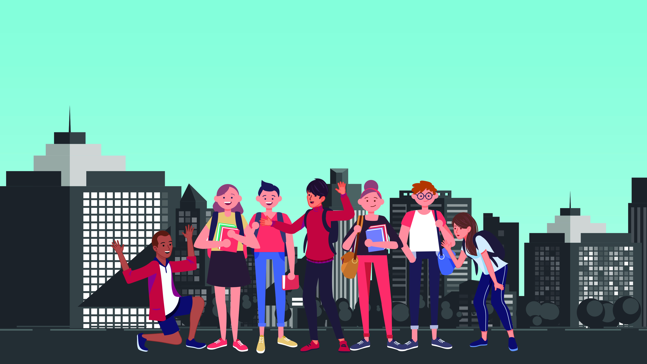
4
CONHECENDO O CAMINHO PARA DEUS

Slide 3

Alguma vez você já ficou esperando um tempão para falar com alguém? É muito ruim tentar falar com um amigo por telefone e não conseguir porque a linha está ocupada.
É muito chato quando você vai a algum lugar comprar ou pagar uma conta e tem de encarar uma fila. Pior ainda quando ela é grande. Ter que esperar não é nem um pouco confortável, principalmente quando você está compressa ou atrasado.
Mas, a Bíblia mostra a melhor maneira para você se aproximar de Deus sem precisar enfrentar filas. Esse segredo é a oração. Nesta lição você vai aprender a se comunicar melhor com Deus.

Slide 4

DESCOBRINDO O CAMINHO
Qual é o melhor momento para orar?
Lucas 18:1; 1 Tessalonicenses 5:17
( ) Uma vez por semana.
( ) Somente quando estamos doentes ou necessitados.
( ) Somente quando vamos fazer uma prova difícil.
( ) Uma vez por dia.
( ) Sempre, todos os dias e em todas as oportunidades.
X

Slide 5
Como orar? Leia os textos e complete as linhas abaixo:
Mateus 6:6; 14:23 ________________________________________________________
Daniel 6:10 ________________________________________________________
As sós com Deus
De joelhos

Slide 6



Por que algumas vezes Deus diz não para as orações? Tiago 4:3
_____________________________________________________________
Porque pedimos mal, para esbanjarmos nos próprios prazeres.

Slide 7
Qual a maneira correta de orar? Relacione as duas colunas:
Pedir em nome de Jesus. ( ) Hebreus 11:6
Esperar pela resposta do Senhor. ( ) Filipenses 4:6
Orar sempre com o coração agradecido. ( ) Salmos 37:7
Orar com fé. ( ) João 14:13-14
d
c
b
a

Slide 8
Complete:
“A _____________ feita uns pelos _________________ pode muito em sua _________________”. Tiago 5:16
oração
outros
eficácia

Slide 9
DECIFRANDO O MAPA
Com as palavras abaixo complete as frases:
AMIGO – DEUS – CORAÇÃO – BAIXAR – NECESSÁRIO – ORAÇÃO – SOMOS – HABILITAR – ELEVA – NOS – CONHECIDO
“A _____________ é o abrir do _________________ a _________________ como a um ________________ . Não que seja _______________, a fim de tornar ______________ a Deus o que __________; Mas sim para nos ____________ a recebê-lo. A oração não faz Deus ________________ a nós, mas _________ ______________ a Ele”. Caminho a Cristo, p.93
oração
coração
Deus
amigo
necessário
conhecido
somos
habitar
abaixar
nos
eleva

Slide 10
Coloque as palavras invertidas na ordem certa:
N R S H O E S A N E N I – S O N A R O R A
_________ ________-_______ ____ __________
SENHOR
ENSINA
NOS
A
ORAR

Slide 11

Encontre, no quadro abaixo, as palavras que estão sublinhadas:
“Ora, àquele que é poderoso para fazer tudo muito mais abundantemente além daquilo que pedimos ou pensamos, segundo o poder que em nós opera”.

Slide 12
MEU COMPROMISSO
Entendi como é importante falar com Deus. Quero orar a Ele todos os dias.
Data ___/___/___ _________________________________
Assinatura

